Slide 1

前言
Android课程
android开发应用核心课程
讲 师
鲜 继 勇
联系电话: 18729308106

Slide 2
第十四章 HTTP协议编程
HTTP协议介绍
HTTP协议的特点
分析HTTP请求体
分析HTTP响应内容
查看HTTP协议工具httpwatch的使用
访问HTTP资源（JSON格式为例）

Slide 3
HTTP协议的定义
HTTP协议（HyperText Transfer Protocol，超文本传输协议）是用于从WWW服务器传输超文本到本地浏览器的传送协议。它可以使浏览器更加高效，使网络传输减少。它不仅保证计算机正确快速地传输超文本文档，还确定传输文档中的哪一部分，以及哪部分内容首先显示。
HTTP是一个应用层协议，由请求和响应构成，是一个标准的客户端服务器模型。HTTP是一个无状态的协议。

Slide 4
HTTP协议的特点
HTTP协议的主要特点：
1、支持客户/服务器模式。支持基本认证和安全认证（服从安全协议）。
2、 简单快速：客户向服务器请求服务时，只需传送请求方法和路径。请求方法常用的有GET、HEAD、POST。每种方法规定了客户与服务器联系的类型不同。由于HTTP协议简单，使得HTTP服务器的程序规模小，因而通信速度很快。
3、灵活：HTTP允许传输任意类型的数据对象。
4、HTTP 0.9和1.0使用非持续连接：限制每次连接只处理一个请求，服务器处理完客户的请求，并收到客户的应答后，即断开连接。而HTTP 1.1使用持续连接，不必为每个web对象创建一个新的连接，一个连接可以传送多个对象。
5、无状态：HTTP协议是无状态协议。无状态是指协议对于事务处理没有记忆能力。另一方面，在服务器不需要先前信息时它的应答就较快。

Slide 5
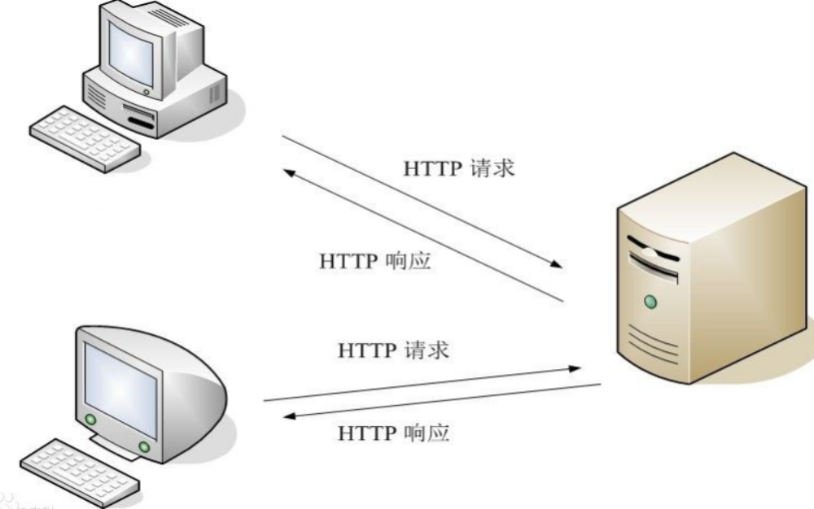
HTTP协议使用模式

Slide 6
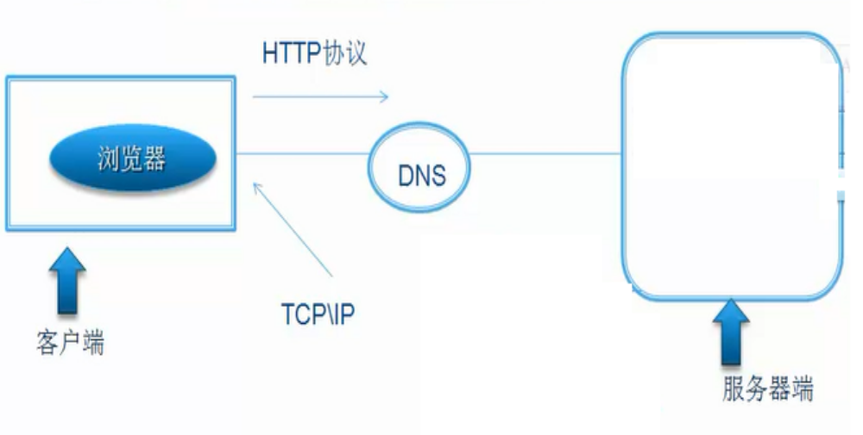
HTTP协议剖析
客户端连接服务器端内部原理
192.168.1.100
HTML
XML
JSON

Slide 7
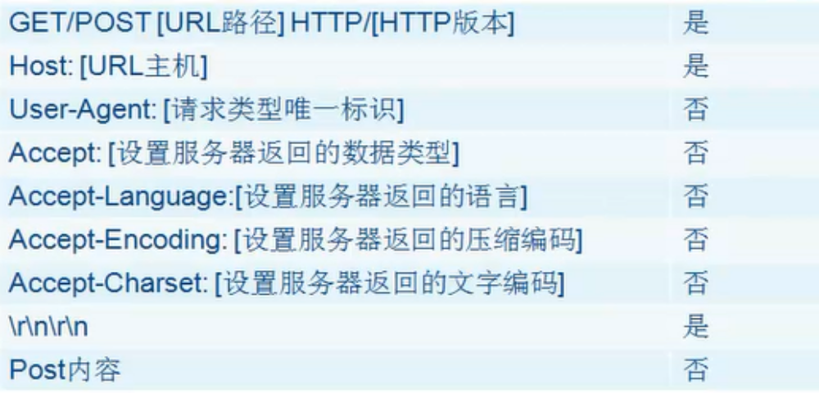
HTTP请求体
请求体 是否必选

Slide 8
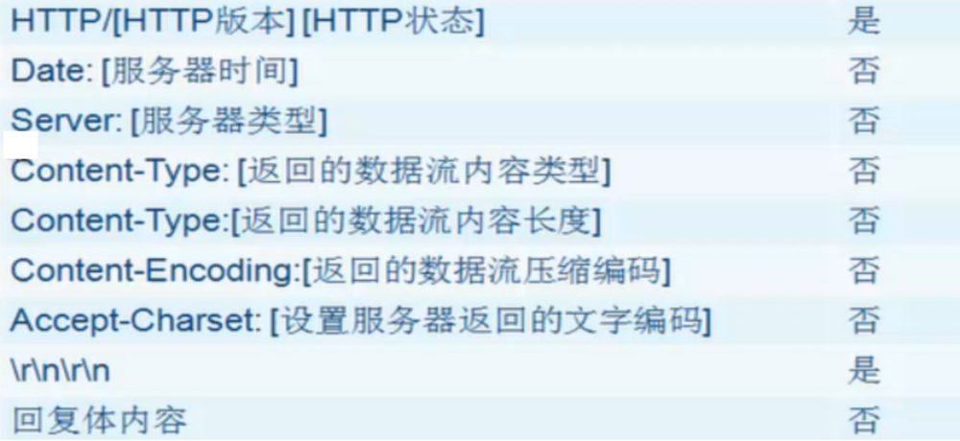
HTTP响应内容
响应体/回复体 是否必须返回

Slide 9
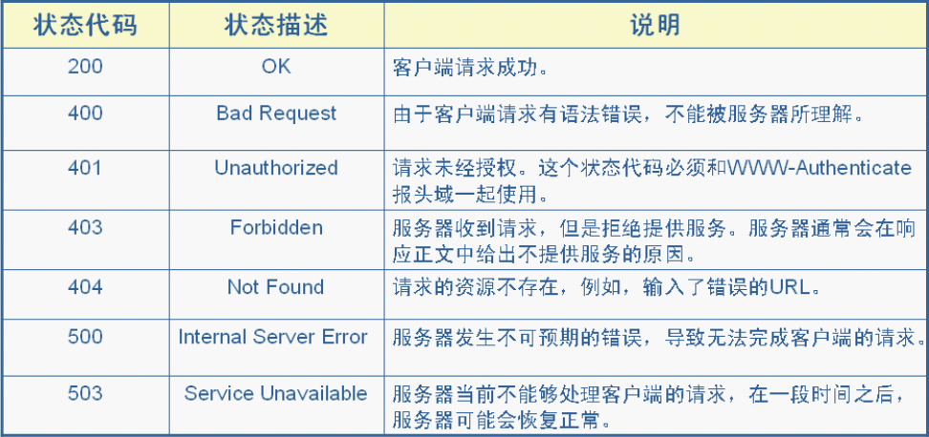
HTTP 响应-状态码与状态描述

Slide 10
访问HTTP资源
java.net.HttpURLConnection类是访问HTTP资源最为有效的一种方式。使用步骤如下：
1、使用java.net.URL封装URL对象。
2、基于url对象调用openConnection方法获得HttpURLConnection对象。
—httpconn.setConnectTimeout(5000);
—httpconn.setRequestMethod("GET");
—httpconn.getResponseCode()；200为连接成功
3、通过HttpURLConnection获得InputStream流对HTTP资源进行读取。

Slide 11
处理JSON格式数据资源
以一个应用阐述大家对HTTP访问资源的相关API的理解。
获得JSON格式的资源文件，使用InputStream流读取到字节数组中。
使用 JSONArray jsonArray = new JSONArray(new String(data));方法将字节数组转换为JSONArray对象。
使用对象中的getJSONObject方法获得JSONObject对象。
从JSONObject对象中获得 key所对用的 value值。

